Slide 1
SERATA PER I GENITORI parte 1
Un figlio “DSA”
Le infinite sfumature
Tra l’accettazione e il rifiuto

Slide 2
ARGOMENTI
- I ragazzi “DSA” e le famiglie: l’impatto con la diagnosi
- Cosa sono e cosa NON sono i DSA
Perché lo vuoi aiutare?
“e adesso cosa faccio? ” … “quale futuro per mio figlio???”
Il coraggio delle nostre emozioni

Slide 3
INTRODUZIONE
Ogni genitore di fronte alla diagnosi di DSA
reagisce in modo personale.
Ci sono però molte, infinite sfumature
tra l’accettazione e il rifiuto.
Ed è fondamentale che questa ambivalenza
sia portata a galla e resa consapevole.
C’è il bello e il brutto, c’è luce e buio,
c’è speranza e paura, c’è fatica e riposo, c’è dolore e gioia.
La diagnosi inevitabilmente implica il confrontarsi con innumerevoli emozioni.

Slide 4
INTRODUZIONE
J. HALLEY parla di “CRISI DI TRANSIZIONE” riferendosi
al passaggio da una fase all’altra del ciclo vitale dell’individuo
e della famiglia. Anche l’arrivo della diagnosi
si può considerare un momento di squilibrio
in cui tutta la famiglia si trova ad affrontare un evento potenzialmente problematico per ciascun membro.

Slide 5
L’IMPATTO CON LA DIAGNOSI

Slide 6
Dopo un tempo più o meno lungo trascorso nel tentativo di comprendere i problemi del figlio e aiutarlo,
arriva la diagnosi,
una risposta alle tante domande che il genitore si era posto e che sembra portare un po’ di chiarezza a quella confusione.
Bisogna però fare i conti con l’emotività che accompagna la percezione dei genitori della situazione.
Gli sforzi compiuti per arrivare alla Diagnosi, rendono difficile al genitore accettare che la diagnosi NON rappresenti un punto di arrivo, ma un nuovo punto di partenza.

Slide 7
Stelle sulla terra
Film sulla dislessia su Youtube versione integrale e in italiano

Slide 8


Slide 9
Genitori stanchi, confusi, spaventati, preoccupati, scoraggiati, con emozioni cariche di negatività e collegate alla percezione di sé e alla motivazione scolastica del figlio.
L’emotività dei genitori mette infatti il figlio in uno stato di incertezza e allerta, si creano dinamiche che si manifestano con comportamenti che a loro volta alimentano la preoccupazione del genitore, andando così a generare un pericoloso circolo vizioso.

Slide 10
Ci sono genitori che nonostante la diagnosi continuano a credere che il proprio figlio sia solo indisciplinato o pigro, altri che vanno in ansia ogni volta che si devono fare i compiti, un colloquio con la scuola, o una visita specialistica, altri ancora che delegano completamente il problema ad esterni.
BISOGNA INVECE MATURARE UNA CONSAPEVOLEZZA CHE RESTITUISCE POTERE D’AZIONE.
Ogni genitore può essere una risorsa preziosa per il miglioramento del proprio figlio senza dimenticare quanto sia
“importante imparare a vivere la relazione genitori/figli sul piano della bellezza che essa può offrire, al di là dello studio e dei risultati scolastici” (G. LoPresti)

Slide 11
Certo avere un figlio DSA è sicuramente impegnativo,
ed è normale che ogni genitore si senta
la responsabilità di colmare in qualche modo le carenze,
facendosi carico di questo peso sulle spalle
per non far soffrire il figlio.
ATTENZIONE però a non disintegrare la vostra relazione con il figlio e la sua idea di se stesso come persona autonoma.

Slide 12
Stelle sulla terra la storia degli alberi dell’isola Salomone

Slide 13
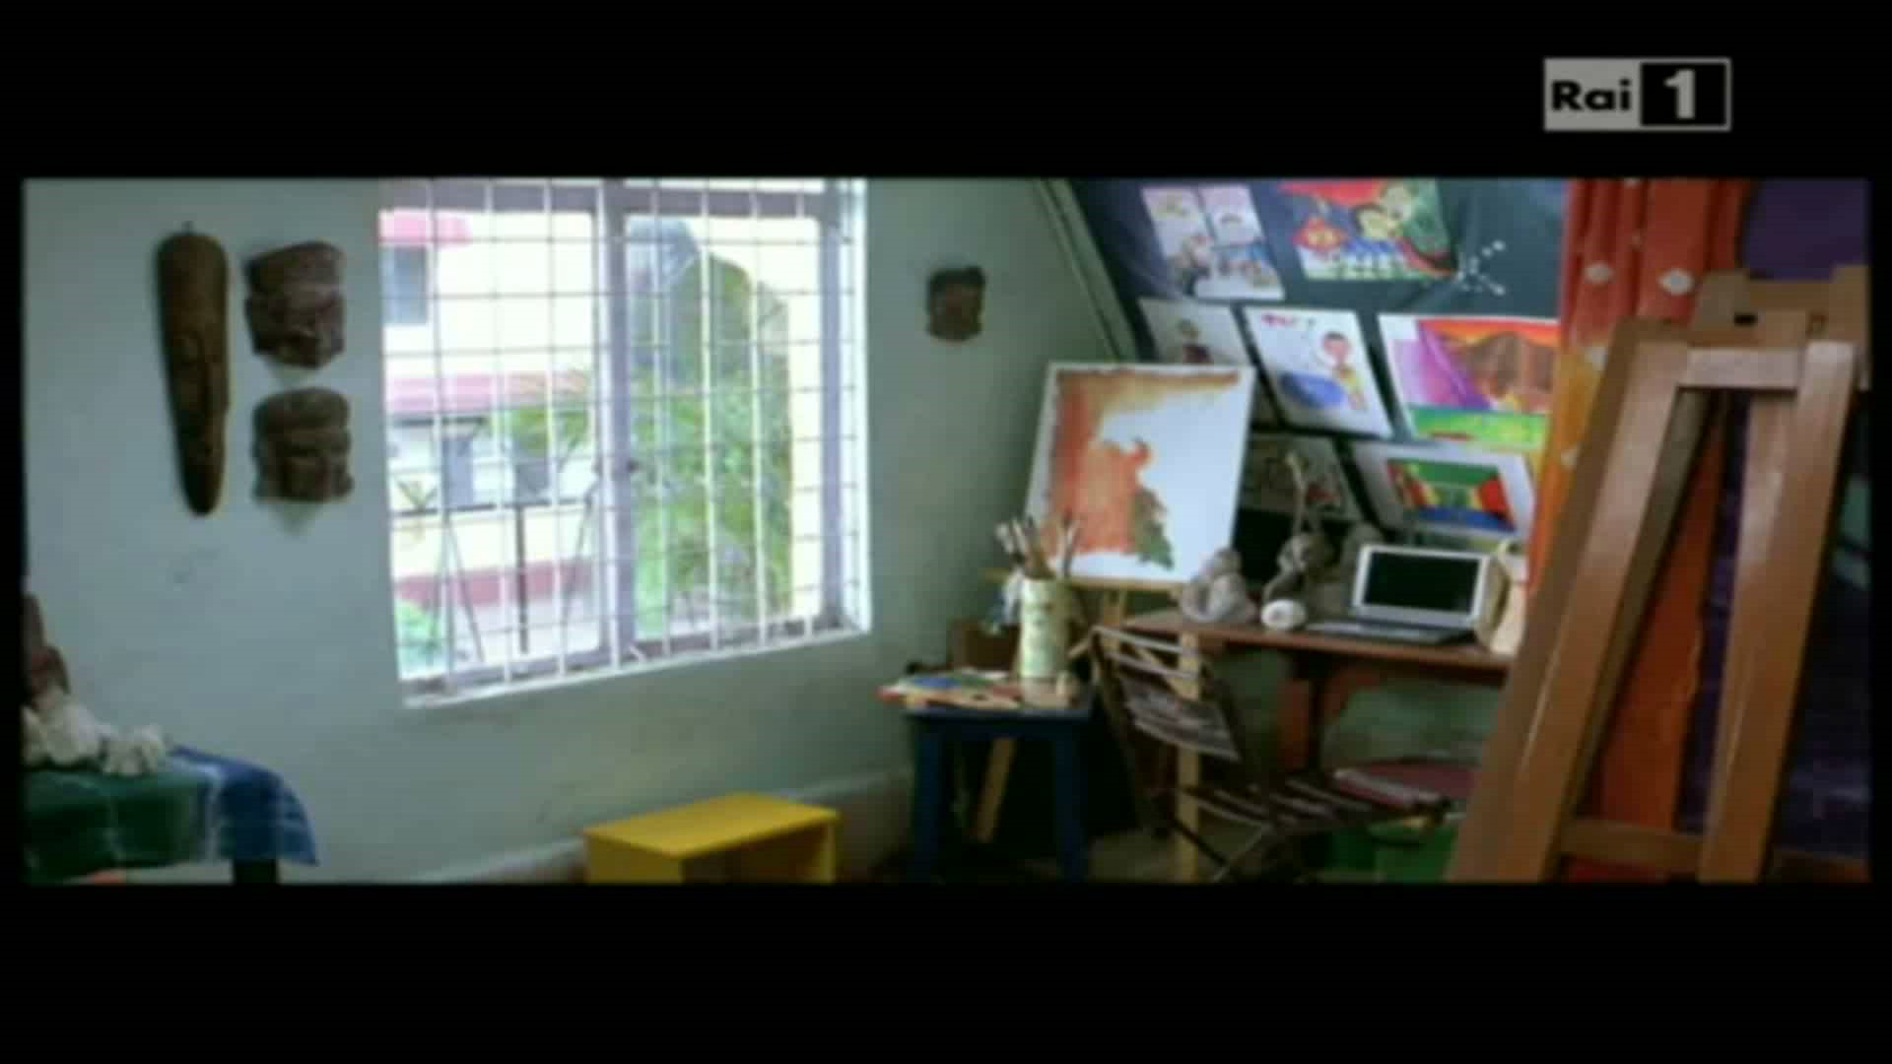

Slide 14
PERCHE’ LO VUOI AIUTARE?

Slide 15
IL GENITORE VUOLE AIUTARE IL FIGLIO…..
A) PERCHE’ aiutarlo lo fa sentire importante.
Aiutarlo nei compiti, essere sempre a sua completa disposizione in tutte le ore del giorno, fare le cose al posto suo
FA SENTIRE IL GENITORE SPECIALE.
Ma se si sente così protagonista del processo di apprendimento
(in realtà dello svolgimento dei compiti)
chiaro che soddisfa il suo bisogno di IMPORTANZA,
che è uno dei principali bisogni dell’essere umano.

Slide 16
Ma i risultati sono dei figli e non dei genitori
A scuola vanno i ragazzi e non le mamme o i papà.
I genitori dovrebbero trovare altri momenti della vita del figlio
per sentirsi importanti.
Se la maggior parte del tempo è dedicata alla scuola e ai compiti diventa un modo “malato” per sentirsi importanti

Slide 17
B) PERCHE’ se i genitori non lo aiutano si sentono in colpa.
Ci sono vari modi per sentirsi in colpa:
Il genitore non è in grado di aiutare il figlio; c’è in poche parole un problema di competenza. Non si è capaci.
In questo caso non si dovrebbe aggiungere altra ansia e si dovrebbe trovare qualcuno che possa aiutare a casa con i compiti.
In questo modo il genitore può occuparsi di una parte fondamentale che spesso viene considerata poco: la sua crescita come individuo e la costruzione di un ambiente che a casa funzioni.

Slide 18
2) Se non lo aiuta si sente una persona orribile
e un pessimo genitore.
C’è infatti la grossa paura di essere giudicati male se il figlio non fa i compiti corretti o va “male” a scuola. Ma questo è un problema del genitore e non del figlio!. Se i genitori hanno paura di essere giudicati CATTIVI GENITORI per i voti del figlio e a casa si tormentano questi ragazzi, avranno solo una conseguenza: la distruzione del vostro rapporto

Slide 19
L’OBIETTIVO PRINCIPALE di questo percorso
è RENDERLO AUTONOMO.
La famiglia può essere un supporto, ma non può e non deve sostituirsi al figlio in tutto.
E’ chiaro che a questo obiettivo
ci si arriva gradualmente, facendo vari passaggi e sperimentando.
E per sperimentare si dovrà accettare un aspetto fondamentale:
I FIGLI POSSONO SBAGLIARE…
e anche i GENITORI SBAGLIERANNO!

Slide 20
Se si riesce ad accettare tutto ciò veramente, allora mamma e papà diventeranno davvero UN SUPPORTO.
FORMATEVI
IMPARATE COSA VUOL DIRE ESSERE DSA,
STUDIATE
CONFRONTATEVI CON GLI ALTRI GENITORI
CHE VIVONO IL VOSTRO STESSO PERCORSO
FATE RETE CON LA SCUOLA
“Tutti commettono errori. E’ per questo che c’è una gomma per ogni matita” (Proverbio giapponese)

Slide 21
Il piccolo Nicolas e i suoi genitori
“Il fiume che attraversa Parigi”

Slide 22


Slide 23
DSA: definizione
Un nuovo modo di apprendere

Slide 24
DSA - Disturbi Specifici dell’Apprendimento
COSA NON SONO:
Non sono una malattia
ma una caratteristica neurobiologica, che comporta un diverso modo di organizzare le informazioni nel cervello
Non si accompagnano a scarsa intelligenza
Anzi uno dei criteri per poterli diagnosticare prevede una Intelligenza normale o superiore alla media
Non dipendono da errori commessi dai genitori nella crescita dei figli e
Non sono causati dalla scuola

Slide 25
Non dipendono da pigrizia, svogliatezza o disinteresse del ragazzo; anzi, se non identificati, ne sono la causa.
Non sono un problema di cui vergognarsi
Non sono conseguenze di un trauma psicologico, di un blocco emotivo o di un blocco relazionale
Non sono “CURABILI”
perché è solo un modo diverso di apprendere

Slide 26
DSA: COSA SONO
Sono caratteristiche congenite, genetiche , neurobiologiche
Sono disturbi specifici dell’apprendimento.
SPECIFICI
perché riguardano solo disturbi delle abilità scolastiche.
Sono EVOLUTIVI,
perché nel corso degli anni si modificano in conseguenza del normale adattamento istintivo dei ragazzi e della qualità del lavoro didattico fatto (ragazzi,scuola, famiglia, tutor)

Slide 27
DISLESSIA
E’ il disturbo specifico della lettura che riguarda le difficoltà di leggere in modo corretto, fluente e veloce e che impedisce l’automatizzazione della lettura
3 tipologie di difficoltà
A) il ragazzo che per leggere velocemente sbaglia molte parole , confondendo o invertendo lettere, o inventando parole.
B) ragazzi che leggono correttamente, ma impiegano molto tempo
C) ragazzi che quando leggono fanno fatica a comprendere il significato di ciò che stanno leggendo

Slide 28
DISGRAFIA
E’ il disturbo specifico della scrittura
(segni alfabetici e numerici).
Il disturbo riguarda l’atto motorio della scrittura.
Ad esempio:
Impugnatura e uso della penna inappropriato
Scrittura irregolare per dimensione e/o spessore.
Vi è scarsa capacità a gestire lo spazio/foglio e mantenere la direzione giusta. I margini non sono rispettati

Slide 29
DISORTOGRAFIA
E’ il disturbo specifico della scrittura
Che riguarda la trasformazione del linguaggio verbale in linguaggio scritto e rende difficoltoso l’automatizzazione delle regole ortografiche.
Ad esempio:
Errori nelle doppie, accenti, apostrofi
Confusione tra grafemi simili
(confondono suoni come f-v, p-b, c-g)

Slide 30
DISCALCULIA
E’ il disturbo specifico del calcolo
Che crea difficoltà nei calcoli rapidi a mente, le tabelline e nei compiti aritmetici
Ad esempio:
Fanno fatica a scrivere e trascrivere i numeri,
ad associare il simbolo numerico alla quantità corrispondente,
a numerare in ordine crescente/decrescente,
ad automatizzare le operazioni aritmetiche

Slide 31
UN NUOVO MODO DI APPRENDERE
Per i ragazzi DSA va predisposta una nuova modalità di apprendimento idonea alle caratteristiche individuali di ciascuno (diritto riconosciuto dalla Legge 170/2010).
La legge tra le altre cose afferma che “la scuola garantisce ed esplicita nei confronti di alunni con DSA, interventi individualizzati e PERSONALIZZATI, anche attraverso la redazione del PDP, Piano Didattico Personalizzato, con l’indicazione delle misure dispensative e compensative adottate….
PERSONALIZZATI perché si vogliono raggiungere gli stessi obiettivi attraverso itinerari diversi.

Slide 32
UN NUOVO MODO DI APPRENDERE
La legge 170 stabilisce che il PDP diversifica: modalità, tempi, strumenti, quantità nell’attuazione della programmazione comune alla classe
Dovranno pertanto avvalersi
degli strumenti compensativi e dispensativi,
che riducono l’effetto del disturbo
senza facilitargli però il compito dal punto di vista cognitivo

Slide 33
GLI STRUMENTI
COMPENSATIVI
Sono strumenti che permettono di compensare la debolezza funzionale che deriva da disturbo, rendendo più facile l’esecuzione di compiti definiti “non intelligenti”, AUTOMATICI.
Per esempio, se un bambino non memorizza l’alfabeto è possibile fargli vedere una tabella con le lettere (stessa cosa per le tabelline, le figure geometriche, i giorni della settimana….)
In questo modo l’alunno ha maggiori possibilità di un successivo apprendimento (riesce a progredire e non attiva un apprendimento isolato e fine a se stesso)
Esempi: tabelle, schemi, mappe, sintesi, calcolatrice, libri digitali, software didattici, vocabolari digitali….

Slide 34
GLI STRUMENTI
DISPENSATIVI
Sono strumenti che consentono:
la “dispensa” da alcune prestazioni
(come leggere ad alta voce, prendere appunti…).
I tempi personalizzati per lo svolgimento delle attività.
La valutazione del contenuto e non della forma.
La dispensa da un eccessivo carico di lavoro a casa……..

Slide 35
I RAGAZZI HANNO IL DIRITTO DI SAPERE
I ragazzi DSA dopo la diagnosi
hanno il diritto di sapere ciò che li riguarda.
Nasconderglielo non li fa sentire più sereni
perché sanno benissimo di avere un problema.
Parlategli (dialogo e non monologo)
e aiutateli a comprendere che essere DSA non è una condanna.

Slide 36
Stelle sulla terra il maestro parla ai suoi alunni di dislessia

Slide 37
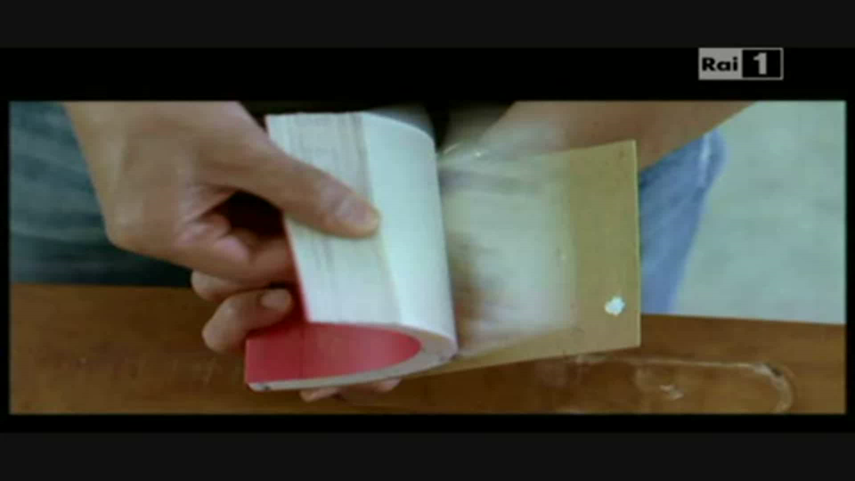

Slide 38
“… e adesso cosa faccio????”
“Quale futuro per mio figlio???”

Slide 39
Dubbi Accettazione
DOLORE Paura
Rifiuto Ansia
Fatica Aiuto
Emozioni Giudizio
Lavoro Scuola
Disagio Rinuncia
Bisogni Benessere
Strategie Amici
Rete Futuro Felicità

Slide 40
IL FUTURO DEI FIGLI si costruisce giorno per giorno.
Il punto di partenza riguarda l’accettazione della realtà, la conoscenza delle loro caratteristiche neuropsicologiche e il coraggio delle nostre emozioni. Il primo grande passo dunque riguarda i genitori :
Fate emerge tutte le vostre emozioni…
Buttatevi nel turbinio e nella confusione
che queste all’inizio generano…
Non abbiate paura di riconoscere nel QUI ED ORA
tutto ciò che sentite…
IL FUTURO DEI FIGLI si costruisce giorno per giorno offrendo loro un ambiente famigliare caldo, accogliente, protettivo nella giusta misura

Slide 41
IL FUTURO DEI FIGLI si costruisce giorno per giorno
Offrendo loro un ambiente famigliare caldo, accogliente, protettivo nella giusta misura
Evitando aspettative eccessive o colpevolizzazione o rassegnazione
Non pretendendo risultati impossibili.
Non puniteli se non prendono i voti che vi aspettate
Considerando i vostri figli…FIGLI! Non solo STUDENTI.
Giocate con loro, arricchite la vostra relazione, dialogate, condividete esperienze insieme.

Slide 42
IL FUTURO DEI FIGLI si costruisce giorno per giorno
Valorizzando le loro risorse
I ragazzi DSA sono a forte rischio di bassa autostima.
Aiutateli a scoprire e riconoscere le aree in cui sono competenti Potrebbero essere bravi in uno sport, nel disegno, nelle costruzioni, nella fotografia, nella musica, nel canto, essere generosi, essere simpatici e particolarmente amati dai coetanei…..
Ciò che sostiene l’autostima infatti è soprattutto il riconoscersi capace, ma anche essere riconosciuti capaci dagli altri

Slide 43
IL FUTURO DEI FIGLI si costruisce giorno per giorno
Guardandoli per quello che sono realmente e accettando che ciò che vedete sia completamente altro da ciò che volete vedere.
Aiutandoli a scoprire e riconoscere i loro punti di forza e quelli di debolezza e sostenendo la consapevolezza del loro valore. Seminate perché diventino brave persone e non solo bravi scolari
Aiutandoli a coltivare attività extrascolastiche socializzanti in cui possano sperimentarsi competenti.
Facendo in modo che siano i loro talenti a definirli come persona e non le loro fatiche

Slide 44
MA SOPRATTUTTO…
MATURATE LA CONSAPEVOLEZZA
CHE QUESTO PERCORSO
NON RIGUARDA SOLO VOI CON I FIGLI “DSA”
MA RIGUARDA TUTTI I GENITORI DEL MONDO

Slide 45
Stelle sulla terra

Slide 46
